Slide 1
REPASO
CAPITULO VI: FÍSICA ATÓMICA
VI-A. Ecuación de Schrödinger en un potencial central y Coulombiano
Modelo unidimensional del átomo
Antes de entrar de lleno en el potencial Coulombiano tri-dimensional, continuando con el enfoque del capitulo V, consideramos a un modelo simplificado uni-dimensional.
La función de onda solución de la ecuación de arriba que satisface las condiciones necesarias de contorno, i.e. ψ(0) = 0 = ψ(∞) es:
Y su energía E es:

Slide 2
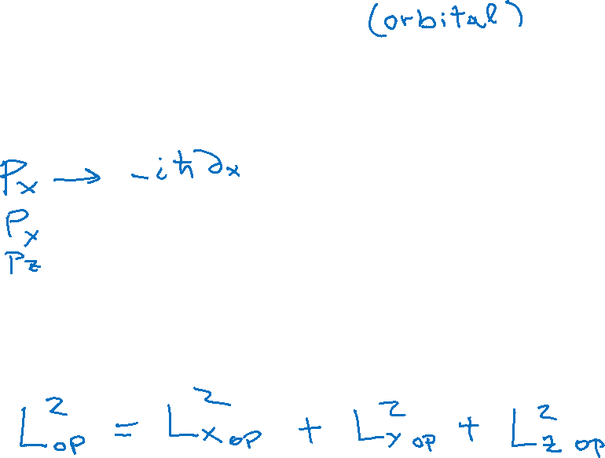
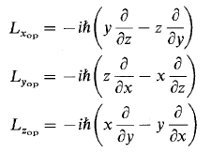
Momento angular en mecánica cuántica
El momento angular desempeñó un papel importante en el modelo de Bohr del átomo de hidrógeno.
Bohr fue capaz de obtener los niveles de energía correctos por suponiendo que en la órbita con número cuántico n, el momento angular del electrón es igual a nħ.
Como vimos, la idea de Bohr sobre la "cuantificación del momento angular” resultó tener algunas características correctas, pero su análisis no es consistente con la naturaleza mecánica cuántica real del momento angular.
ó:
Mecánica Clásica:
Mecánica Cuántica:

Slide 3
Se puede probar (parte b) del ejercicio 1 del práctico 6 ) que los conmutadores de las componentes del momento angular están dados por:
^ ^
^
^ ^
^
^ ^
^
^ ^
Recordemos la relación general para las incertidumbres de dos operadores F y G que no conmutan:
En la parte c) del ejercicio 1 del práctico 6 se pide a su vez demostrar que:

Slide 4
Entonces la mecánica cuántica nos da una descripción diferente del momento angular, en términos de dos números cuánticos asociados al par de operadores que conmutan: L² y el correspondiente a una de las componentes, L_{z} por convención
Los valores particulares de estos dos números cuánticos pueden deducir del algebra de los operadores de momento angular.
Sin embargo, en este curso simplemente los aceptaremos sin demostrarlo.
► El primero es el número cuántico de momento angular orbital l.
Este número cuántico está relacionado con los autovalores del operador L² que son:
l(l+1)ħ² con l = 0, 1, 2, . . . , n-1,
siendo n el numero cuántico correspondiente a la energía.
Esto equivale a decir que los autovalores del módulo del vector momento angular se escriben como:
^
^
^
Noten que esto es diferente de la condición de Bohr |⃗L| = nħ.
En particular, es posible que el vector cuántico tenga una longitud de cero, mientras que en el modelo de Bohr el módulo mínimo es ħ.

Slide 5
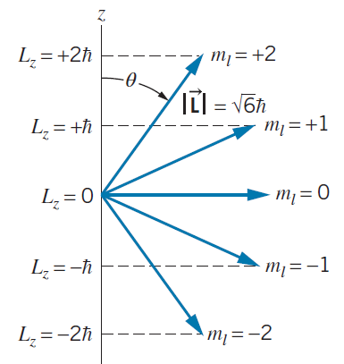
► El segundo número que se usa para describir el momento angular en mecánica cuántica es el número cuántico magnético m_{l}.
Este número cuántico está asociado a la componente del vector momento angular orbital según z.
La relación entre la componente z de⃗L y el número cuántico magnético es
Por ejemplo los valores posibles de m_{l} para l = 2 son
m_{l} = -2,-1,0,1,2.
Si
tenemos

Slide 6
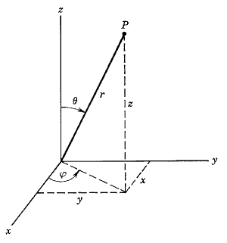
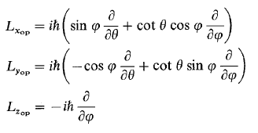
Operador momento angular en coordenadas esféricas
Comparemos con:

Slide 7
La Ec. de Schrödinger para un potencial central
λ = l(l+1)
De modo que la ecuación diferencial para la función radial R(r) nos queda:
V(r)
μ
μ

Slide 8
La ecuación de de Schrödinger para un potencial Coulombiano
Nuestro punto de partida será la ecuación diferencial radial para R(r):
V(r)
μ
μ
Que para el potencial de Coulomb se transforma en:
Aceptaremos que las soluciones de esta ecuación diferencial son las que aparecen en la primera columna de la Tabla 7.1 del libro de Krane.

Slide 9
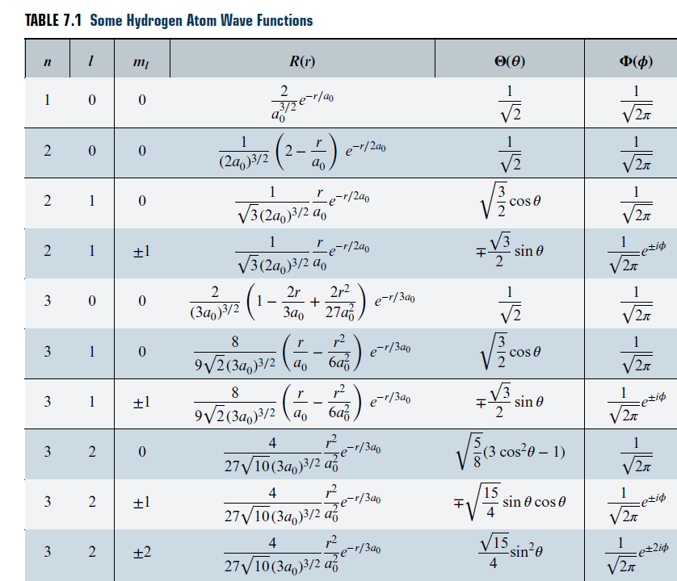
Notar que Para el estado n decae exponencialmente con r como

Slide 10
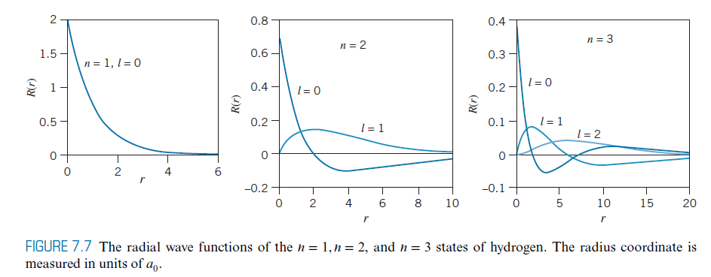
Que son cualitativamente similares a las del modelito unidimensional que consideramos antes:

Slide 11
Para el estado fundamental (n = 1), solo están permitidos l = 0 y m_{l} = 0.
El conjunto completo de números cuánticos para el estado fundamental es entonces (n,l,ml) = (1, 0, 0), y la función de onda para este estado decae exponencialmente.
Él primer estado excitado (n = 2) puede tener l = 0 o l = 1.
Para l = 0, solo ml = 0 es permitido.
Este estado tiene números cuánticos (2, 0, 0)
y su función de onda tiene un nodo en r = 2 a₀.

Slide 12
Para el estado fundamental (n = 1), solo están permitidos l = 0 y m_{l} = 0.
El conjunto completo de números cuánticos para el estado fundamental es entonces (n,l,ml) = (1, 0, 0), y la función de onda para este estado decae exponencialmente.
Él primer estado excitado (n = 2) puede tener l = 0 o l = 1.
Para l = 0, solo ml = 0 es permitido.
Este estado tiene números cuánticos (2, 0, 0)
y su función de onda tiene un nodo en r = 2 a₀.
Para l = 1, podemos tener ml = 0 o ±1.
Por lo tanto, hay tres conjuntos posibles de números cuánticos:
(2, 1, 0)
y (2, 1, ± 1).
Entonces, para el nivel n = 2, hay cuatro conjuntos diferentes posibles de números cuánticos y correspondientemente cuatro funciones de onda diferentes.
Todas estas funciones corresponden a la misma energía, por lo que el nivel n = 2 es degenerado.
Procediendo de manera análoga obtenemos que en el nivel n = 3, l = 0, 1 o 2,
Entonces hay 1+2×1+1+2×2+1
= 1+3+5
= 9 conjuntos diferentes posibles de números cuánticos, o sea 9 funciones de onda diferentes.

Slide 13
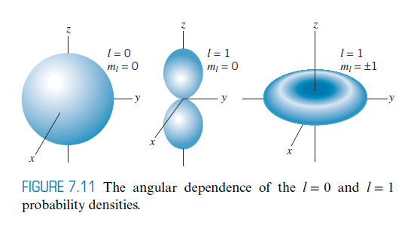
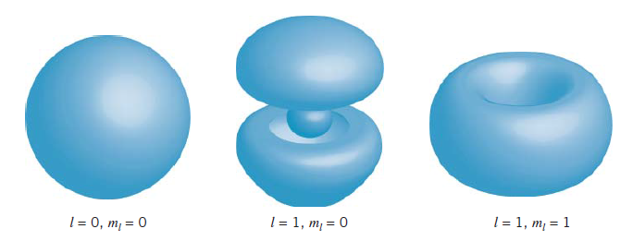
Para poder dibujar en 3d a las densidades de probabilidad nos falta calcular a las partes angulares de la función de onda, Θ(θ) y Φ(φ), que aparecen en las columnas 5 y 6 de la Tabla 7.1 del libro de Krane.
Por ejemplo, la dependencia angular de las densidades de probabilidad para estados con l = 0 y l = 1 son:
Combinando a R(r),Θ(θ) y Φ(φ), se pueden obtener los siguientes gráficos para a las densidades de probabilidad de diferentes estados:

Slide 14
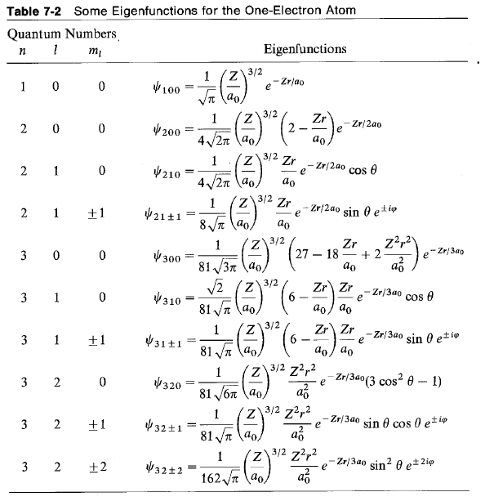

Slide 15
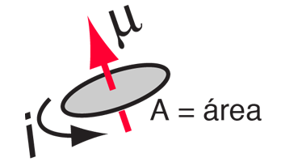
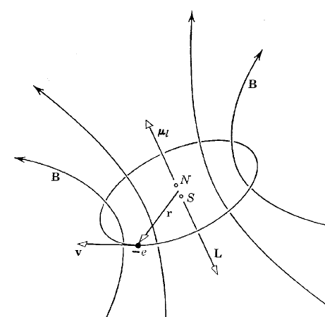
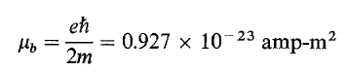
VI-B. Momento angular orbital y Efecto Zeeman
Momento magnético orbital
= iA
Espira de corriente eléctrica de intensidad i
Magnetón de Bohr
g: factor giromagnético (adimensionado)
g_{l}: factor giromagnético orbital = 1

Slide 17
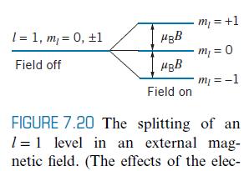
Efecto Zeeman: desdoblamiento de las líneas espectrales en un campo magnético externo
Michael Faraday tuvo la institución de que la luz de una fuente cambiaría si uno coloca a la fuente dentro de un campo magnético intenso.
Sin embargo Faraday no tuvo éxito cuando intentó llevar a cabo este experimento, porque el equipo de que disponía
no tenía la resolución suficiente para observar este pequeño efecto (luego calcularemos que tan pequeño es).
En 1896, unos 30 años más tarde, el físico holandés Pieter Zeeman repitió el experimento con aparatos mas sensibles y observo que las líneas espectrales se ensanchaban, de manera que podían medirse, en un campo magnético intenso.
Con campos más intensos y una mejor resolución, es posible observar que
a) las líneas se desdoblan en componentes
b) el desdoblamiento aumenta proporcionalmente al campo.
Por su trabajo, Zeeman compartió el premio Nobel de física en 1902.
La explicación del efecto Zeeman se basa en la interacción del momento dipolar magnético asociado al momento angular orbital con el campo magnético externo.

Slide 18
Ahora supongamos que el átomo emite un fotón en una transición desde el estado excitado 2p al estado fundamental 1s.
En ausencia del campo magnético, el fotón es emitido con una energía de -3.4 eV –(-13.6 eV) =10,2 eV y una longitud de onda correspondiente de 1220 Å.
Cuando el campo magnético está presente, se pueden emitir tres fotones, con energías de 10,2 eV + 𝜇_{B}B,
10,2 eV
y 10,2 eV − 𝜇_{B}B.
Para determinar cómo un pequeño cambio en la energía ΔE afecta la longitud de onda, diferenciamos la expresión E = hc ∕ λ y obtenemos:
Reemplazando al diferencial por Δλ obtenemos:
Ejercicio
Calcule el cambio en la longitud de onda del fotón 2p → 1 s cuando un átomo de hidrógeno se coloca en un campo magnético de 2 T.

Slide 19
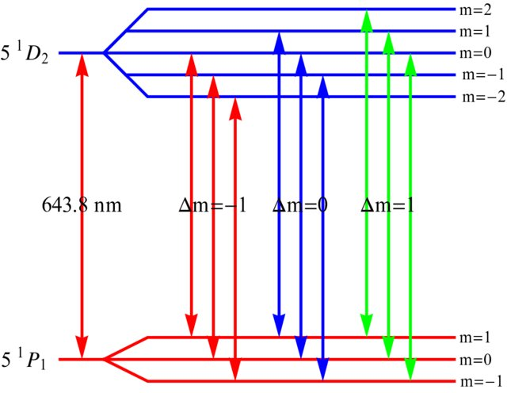
Observaciones:
I. El experimento que acabamos de considerar es un ejemplo de efecto Zeeman normal:
una sola línea espectral se divide en tres componentes.
Supongamos la transición entre el nivel 3d (l =2) y el 2p (l =1);
En principio son posibles las 5 transiciones de la figura, que producirían el splitting de una línea sin campo magnético externo en 5 líneas con campo magnético externo.
Δm=-2
Δm=2
Sin embargo, se observan solamente 3 líneas (colores rojo, azul y verde).
Esto es porque las transiciones deben cumplir las siguientes reglas de selección:
II. Como veremos en la próxima clase, además del momento angular orbital hay un momento angular intrínseco para las partículas, el espín.
Cuando el espín se toma en cuenta, debemos considerar el efecto no solo del momento magnético orbital sino también del momento magnético de espín.
Entonces, el patrón resultante de división de niveles es más complicado, y las líneas espectrales pueden dividirse en más de tres componentes.
Este caso se conoce como el efecto Zeeman anómalo,

Slide 20
MATERIAL COMPLEMENTARIO

Slide 22
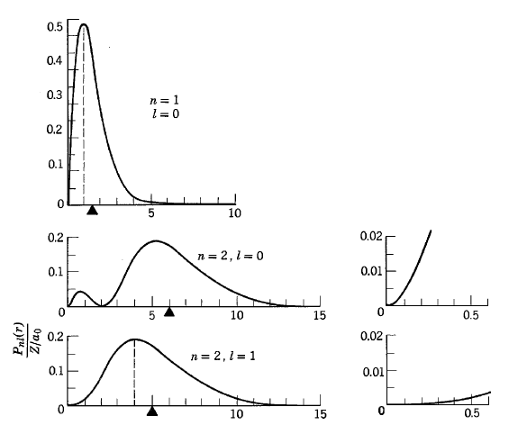
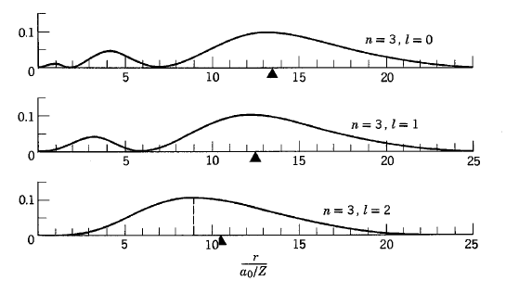
Distribuciones de probabilidad radiales

Slide 23
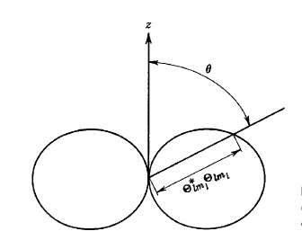
Dependencia angulares de distribuciones de probabilidad
Diagrama polar para distribución angular

Slide 24
